Slide 1





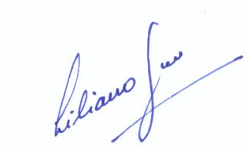
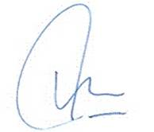
LA PLATA
CERTIFICADO DE PARTICIPACIÓN
Certificamos que,
Mauro Banera, Christian Byrne, Cecilia Deyá, Oriana D’Alessandro
han presentado el trabajo titulado
“PINTURAS ANTICORROSIVAS DE BASE ACUOSA PARA LA PROTECCIÓN DE ACERO”
en el XXII Congreso Argentino de Fisicoquímica y Química Inorgánica (XXII CAFQI), celebrado en forma virtual los días 19, 21, 23, 27 y 29 de abril de 2021
Ing. Liliana M. Gassa
Dr. Claudio D. Borsarelli
Presidente del Comité Organizador
Presidente de la aaiFQ

